Slide 1


Slide 2
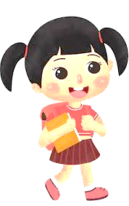
Giới thiệu các quyển sách, báo, truyện đọc nói về vẻ đẹp của thiên nhiên, của con người và cuộc sống quanh em mà mình đã chuẩn bị.

Slide 3




Nói và nghe:
TRAO ĐỔI: EM ĐỌC SÁCH BÁO

Slide 4
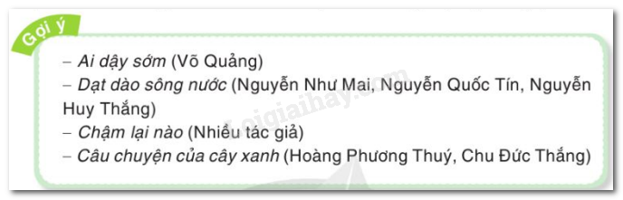
Chuẩn bị
1. Giới thiệu một tác phẩm (câu chuyện hoặc bài thơ, bài văn, bài báo, vở kịch) mà em đã đọc ở nhà về vẻ đẹp của thiên nhiên hoặc của con người, cuộc sống quanh em.

Slide 5
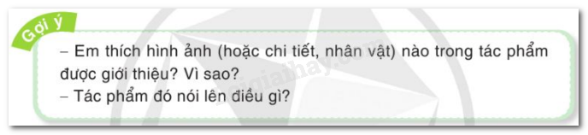
Chuẩn bị
2. Trao đổi về nội dung tác phẩm được giới thiệu.

Slide 6



Chia sẻ tên câu chuyện của mình

Slide 7
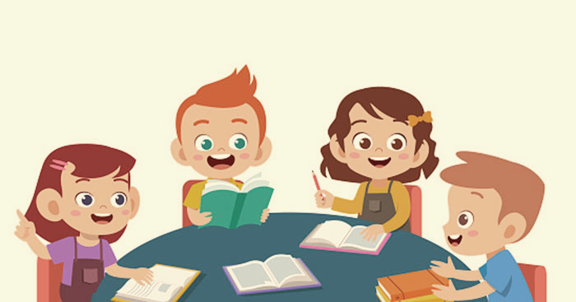
LUYỆN TẬP: Giới thiệu và trao đổi
Giới thiệu và trao đổi trong nhóm.

Slide 8
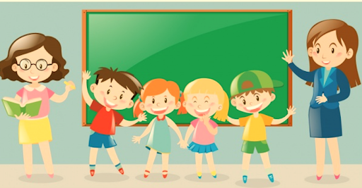
LUYỆN TẬP: Giới thiệu và trao đổi
Giới thiệu và trao đổi trước lớp.

Slide 9
Vận dụng
- Em học được điều gì sau bài học hôm nay?

Slide 10
Chúc các em học tốt!

